Slide 1
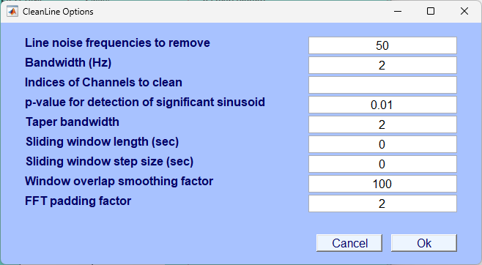
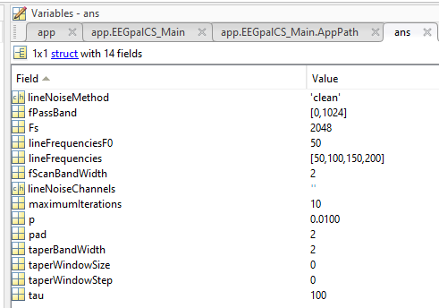
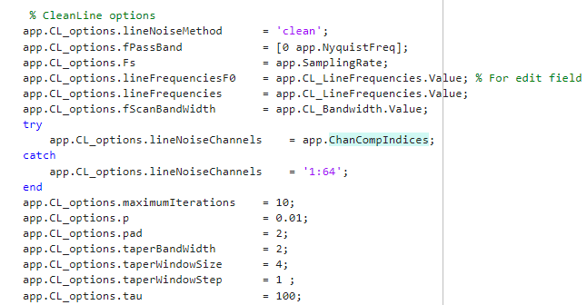
app.CL_options
Startup function
CleanLine ne marche pas. Les 50 sont clairement présent et si j’overlay avec le signal raw, ils correspondent totalement.

